Slide 1
Путешествие.

Slide 2
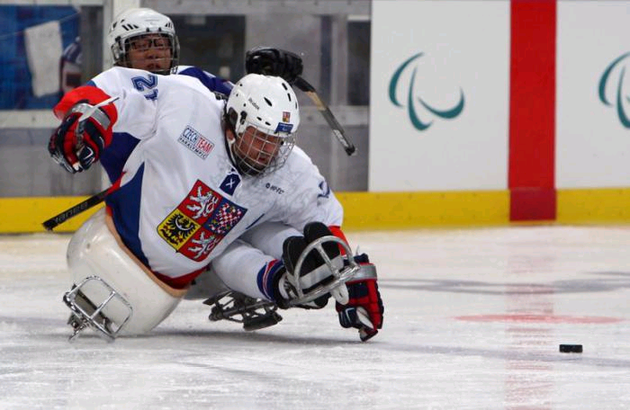
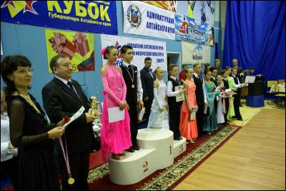
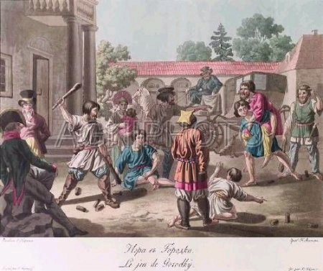
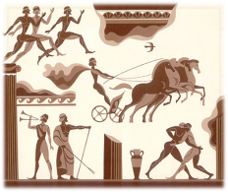
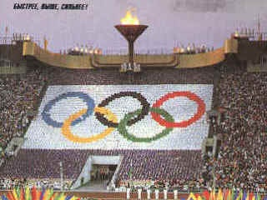
Город « ЗДОРОВЬЕ»
?

Slide 3
Выбери характеристику здорового человека.
Красивый
Сутулый
Сильный
Ловкий
Бледный
Румяный
Стройный
Толстый
Крепкий

Slide 4
Вести здоровый образ жизни – это значит жить по правилам сохранения и укрепления здоровья и следовать им не от случая к случаю, а постоянно.

Slide 5
Больше двигайся!
Утром делай зарядку.
Почаще играй в подвижные игры, особенно на свежем воздухе.
Занимайся физическим трудом.
Закаляйте свой организм.
Соблюдай режим дня.

Slide 6
Правильно питайся!
Воздерживайтесь от жирной пищи.
Остерегайтесь очень острого и солёного.
Сладостей тысячи, а здоровье одно.
Овощи и фрукты – полезные продукты.

Slide 7
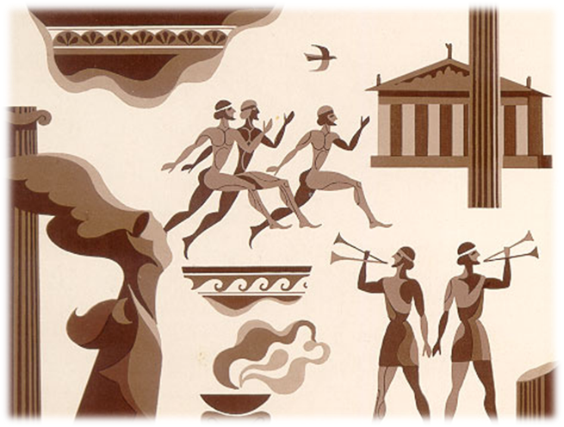

Slide 8
6х80-135:5+296=

Slide 9
Проверь себя.
6х80-135:5+ 296=776

Slide 10
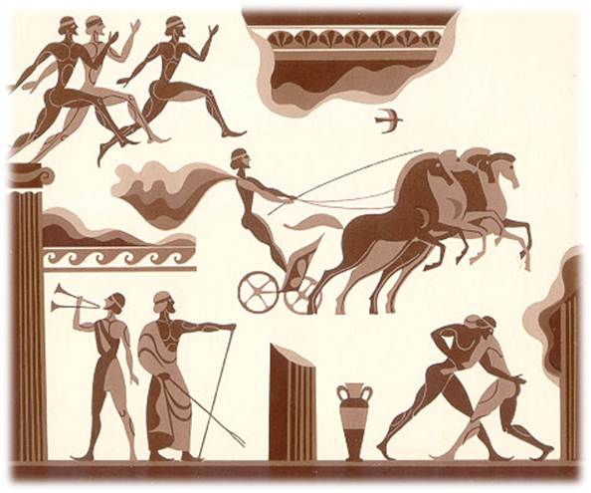

Slide 11
Физическая культура в школе.

Slide 12
Спортсмен.
Желание.
Хорошее здоровье.
Терпение.
Трудолюбие.
Воля к победе.

Slide 13
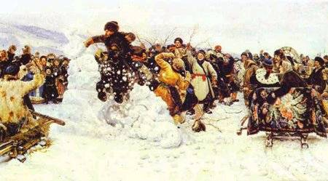

Slide 14
Уравнение.
(а-129)х25=19025

Slide 15
Проверь себя.
(а-1239)х25=19025
а-1239=19025:25
а-1239=761
а=1239+761
а=2000
(2000-1239)х25=19025

Slide 16
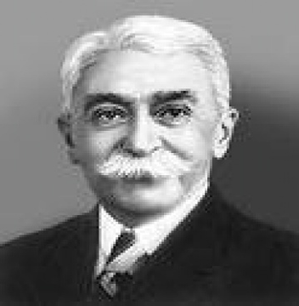
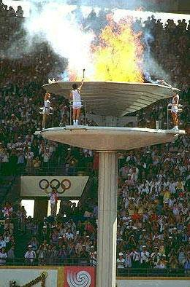

Slide 17
Задача.
Велосипедист ехал со скоростью 16 км в час и проехал расстояние от города до дачного посёлка за 2часа. Обратно он то же расстояние проехал за 4 часа. С какой скоростью ехал велосипедист в город?

Slide 18
Проверь себя.
8 км/ч

Slide 19
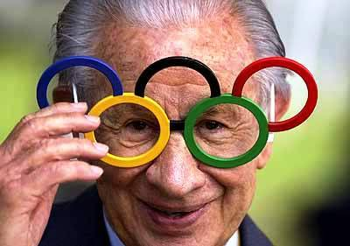
Спирос Самара.

Slide 20
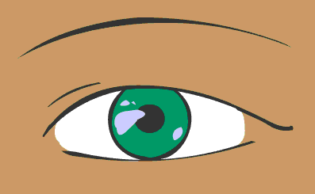
Гимнастика для глаз.

Slide 31
Ежедневно делайте зарядку для глаз от 2 до 5 минут!
Будьте здоровы!

Slide 33
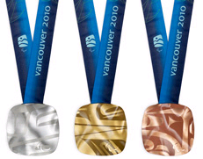
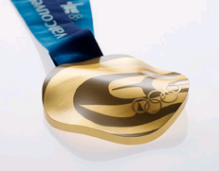
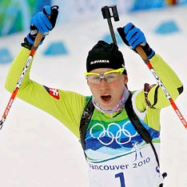
Медали « Ванкувера».

Slide 34
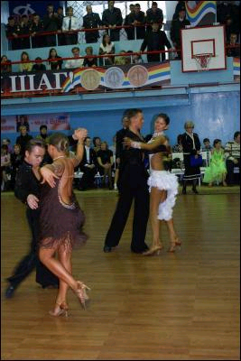
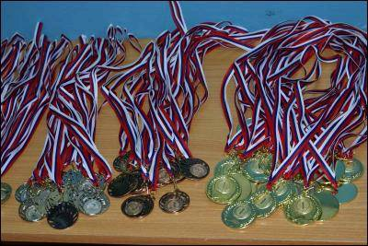

Slide 35
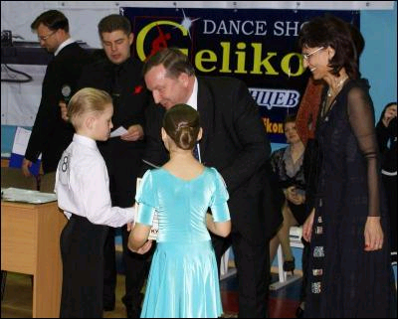

Slide 36
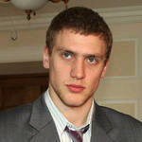

Slide 37
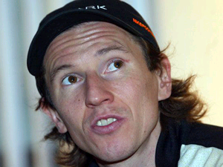

Slide 38
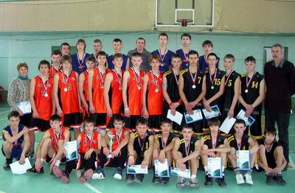
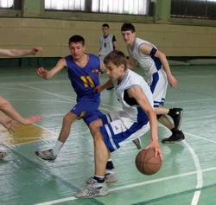
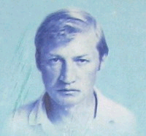

Slide 39
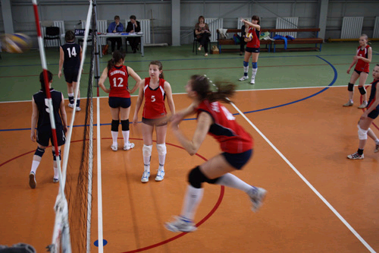
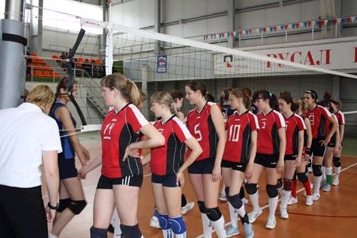

Slide 40
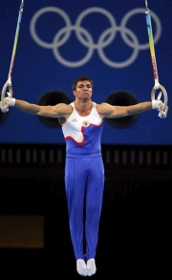

Slide 41
Задание.
23166:429=
78445:29=
26384:4=

Slide 42
Проверь себя.
54
2705
6596

Slide 43
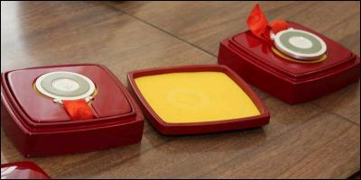
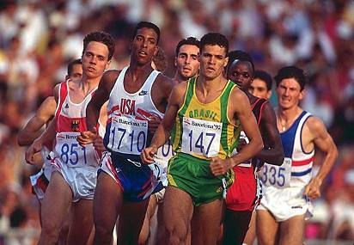
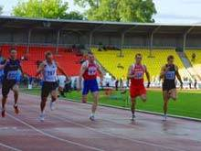

Slide 45
Будьте здоровы и счастливы!

